Slide 1
Konfigurasi TCP/IP Linux Debian (Server)
Tengku Khairil Ahsyar, S.Kom., M.Kom
www.debian.org

Slide 2
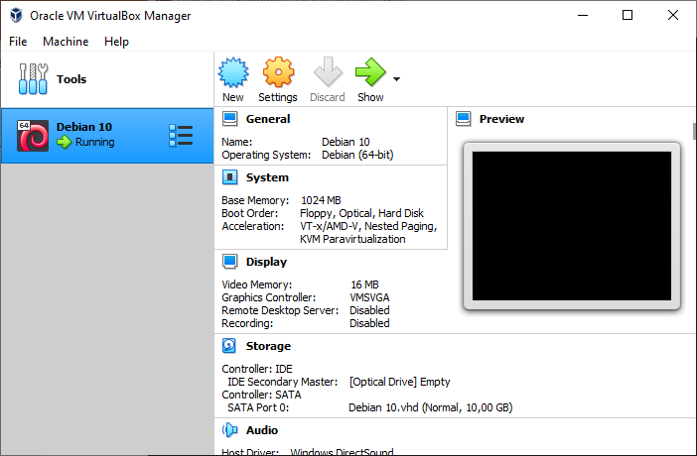
Pengaturan Network Di VirtualBox
Buka Virtual Box.
Pilih menu “Setting”.

Slide 3
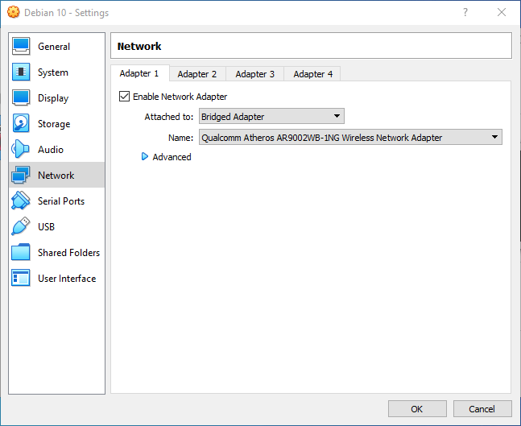
Pengaturan Interface Di VirtualBox
Pada kolom sebelah kiri, pilih menu “Network”.
Kemudian pilih “Bridged Adapter” pada baris “Attached to: “.
Terakhir klik tombol “OK” untuk mengakhiri.
2
1
3

Slide 4
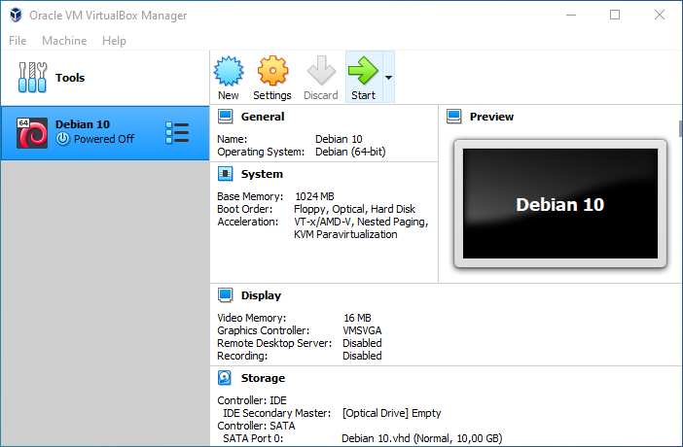
Menjalankan Sistem Operasi Linux Debian
Klik icon “Debian 10” yang telah diinstal.
Klik menu “Start” untuk menjalankan Sistem Operasi Linux Debian.

Slide 5
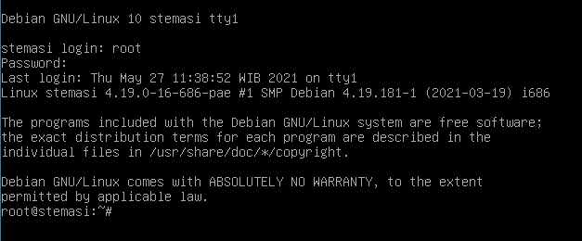
Login Sistem Sebagai “Root”
Login ke sistem dengan menggunakan hak akses “Root” (Superuser).

Slide 6
Membackup File Konfigurasi
Masuk ke direktori Network dengan perintah:
root@stemasi:~# cd /etc/network
Ketik perintah “ls” untuk melihat isi direktori:
root@stemasi:/etc/network# ls if-down.d if-post-down.d if-pre-up.d if-up.d interfaces interfaces.d
Pada direktori ini terdapat file “interfaces” yang akan digunakan untuk melakukan konfigurasi IP Address.
Lakukan backup file terlebih dahulu dengan cara:
root@stemasi:/etc/network# cp interfaces interfaces.backup
Ketik kembali perintah “ls” untuk melihat file backup yang sudah di buat:
root@stemasi:/etc/network# ls if-down.d if-post-down.d if-pre-up.d if-up.d interfaces interfaces.d interfaces.backup
File interfaces.backup dapat digunakan kembali untuk mengantisipasi jika terjadi kesalahan fatal pada proses belajar/latihan. Sebaiknya lakukan backup Kembali setelah konfigurasi berhasil.

Slide 7
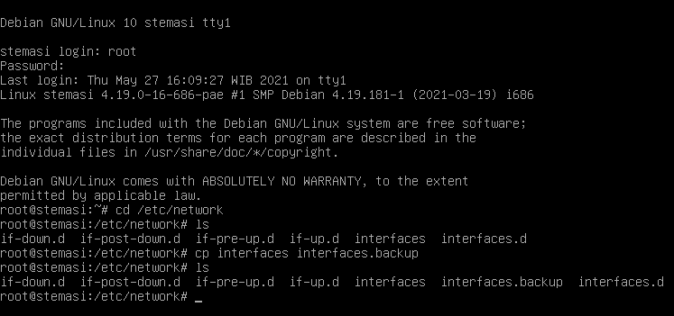
Membackup File Konfigurasi
1
3
2
4
5

Slide 8
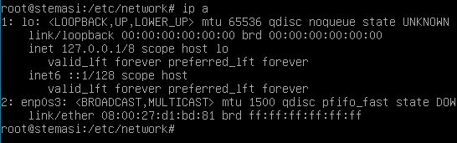
Melihat Konfigurasi Awal
Sebelum melakukan konfigurasi, kita harus mengetahui nama/label dari ethernet (interface) yang akan dikonfigurasi. Ini karena nama dari interface yang satu dengan yang lain belum tentu sama.
root@stemasi:/etc/network# ip a
Nama dari interface yang tertera adalah “enp0s3”.
1
2

Slide 9
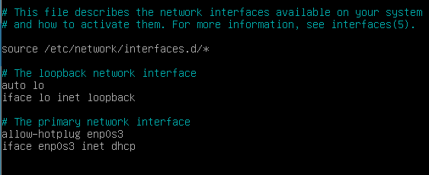
Membuka File Konfigurasi
Buka file konfigurasi dengan perintah:
Anda dapat menggunakan perintah editor lain seperti: vi, vim, pico, dll sesuai dengan kebiasaan!

Slide 10
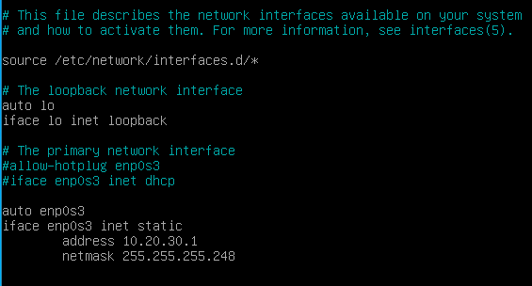
Mengedit File Konfigurasi
Edit file konfigurasi seperti pada Gambar di bawah ini.
1
Tambahkan “#” diawal script seperti pada Gambar.
2
Tambahkan baris script ini.

Slide 11
Menyimpan File Konfigurasi
Untuk menyimpan hasil editan, terlebih dahulu tekan tombol “Ctrl + X”.
Lalu tekan tombol “Y” untuk menyimpan (save).
Terakhir tekan tombol “Enter” untuk menulis (Write) file “interfaces” sekaligus mengakhiri/keluar dari editor.

Slide 12

Menjalankan Ulang Servis
Setelah file “interfaces” diedit, langkah berikutnya menjalankan ulang servis “networking” dengan cara menjalankan perintah berikut: root@stemasi:/etc/network# /etc/init.d/networking restart
Pastikan setelah menjalankan perintah tersebut, muncul keterangan seperti di bawah ini yang menandakan servis berjalan dengan baik.
Keterangan Perintah Servis:
star → Menjalankan servis.
stop → Menghentikan servis.
restart → Menjalankan ulang servis.

Slide 13
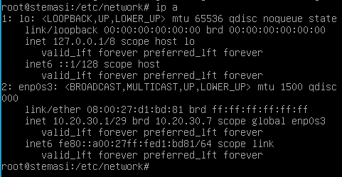
Melihat Hasil Konfigurasi
Untuk melihat hasil konfigurasi, dapat menggunakan perintah “ip a”. root@stemasi:/etc/network# ip a
Kotak merah pada gambar menunjukkan hasil konfigurasi telah sesuai.

Slide 14
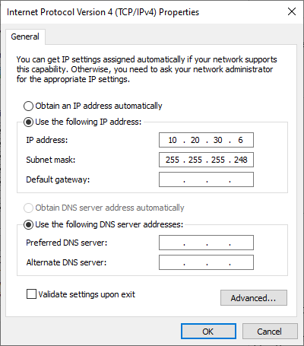
Persiapan Pengujian
Sebelumnya, siapkan terlebih dahulu sistem operasi yang ditujukan sebagai host tujuan.
Dalam hal ini, yang menjadi host tujuan adalah Windows 10 yang ada pada virtual box.
Set alamat sebagai berikut:
IP Address : 10.20.30.6
Subnet mask : 255.255.255.248
Lihat materi “Konfigurasi TCP/IP Pada Windows 10 (Client)” untuk cara konfigurasi TCP/IP pada Windows 10

Slide 15
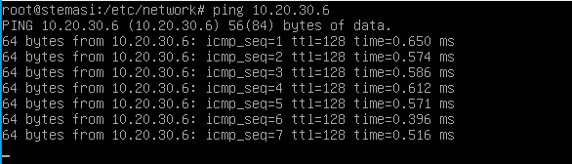
Pengujian Koneksi
Gunakan perintah “ping” beserta alamat tujuan:
root@stemasi:/etc/network# ping 10.20.30.6
Jika terkoneksi, maka akan muncul seperti pada keterangan di bawah ini:
1
2

